Slide 1
МУНИЦИПАЛЬНОЕ ОБРАЗОВАНИЕ ГОРОДСКОЙ ОКРУГ ГОРОД ЛАНГЕПАС ХАНТЫ-МАНСИЙСКОГО АВТОНОМНОГО ОКРУГА – ЮГРЫ ЛАНГЕПАССКОЕ ГОРОДСКОЕ МУНИЦИПАЛЬНОЕ АВТОНОМНОЕ ДОШКОЛЬНОЕ ОБРАЗОВАТЕЛЬНОЕ УЧРЕЖДЕНИЕ «ДЕТСКИЙ САД ОБЩЕРАЗВИВАЮЩЕГО ВИДА № 3 «СВЕТЛЯЧОК» Мультимедийная разработка непосредственно образовательной деятельности подготовка к обучению грамоте и развитие речи для детей подготовительной к школе группы тема: «Клоуны в гостях у детей» Взаимодействие воспитателя и учителя – логопеда Воспитатель: Заскалькина Юлия Николаевна Учитель – логопед: Пушина Олеся Ильинична
2015г.

Slide 2
Тема: «Клоуны в гостях у детей»
Группа/ возраст: подготовительная к школе группа (6-7 лет)
Образовательная область: «Речевое развитие»
Вид занятия: практическое (обобщение и закрепление знаний, умений, навыков у детей)
Форма организации: группа детей

Slide 3
ЦЕЛЬ: формирование навыков дифференциации звуков Д-Дь в слогах, словах и предложениях.
ЗАДАЧИ:
Образовательные
- познакомить со звуками Д- Дь;
- уточнить и закрепить артикуляционно-акустическую характеристику и произношение согласных звуков Д- Дь;
- упражнять в слухопроизносительной дифференциации звуков Д- Дь;
- познакомить с буквами Д, д;
- упражнять в составлении предложений и распространении их одновременными членами;
- упражнять в составлении описательного рассказа о друге.
Развивающие
- развивать фонематический слух, восприятие: звуковой анализ слов ДИН, ДОН;
- развивать общую, мелкую и артикуляционную моторику;
- закрепить точное сочетание речи и движения, темпа, ритма.

Slide 4
Воспитательные
- воспитание нравственных качеств: доброты, отзывчивости, желания помогать другим.
Использование современных технологий: Технологии личностно-ориентированного взаимодействия педагога с детьми: педагогическая поддержка, оказание педагогом оперативной помощи в решении проблемных ситуаций; самовыражение ребёнком, присущих ему качеств и способностей; осуществление возможности выбора, дающего возможность проявить ребёнку свою активность.
Игровые технологии: игры (развивающие, дидактические), репродуктивные и тренировочные упражнения.
Приемы здоровьесберегающих технологий: смена статических и динамических видов деятельности, физкультминутка, дыхательная гимнастика.
Информационно- компьютерные технологии: авторская презентация «звуки Д-Дь»

Slide 5
Оборудование и материал:
Экран, мультимедийное оборудование;
Мультимедийная презентация «Звуки Д-Дь»;
«Волшебная палочка»;
Счетные палочки;
Мяч;
Фишки;
Схемы анализа.
Соблюдены принципы: активности, наглядности, систематичности, последовательности, доступности, научности, индивидуально- дифференцированного, деятельностного подхода, психического комфорта.

Slide 6
Методы и приемы
Словесный - (беседа, вопросы к детям, повторение и уточнение, напоминание, поощрение, упражнение речевые упражнения для звукового анализа и синтеза слов – ДИН, ДОН, речевые упражнения, направленные на автоматизацию произношения звуков («Дразнилки», «Наоборот», «Добавь слог».) Упражнения по формированию фонематического слуха («Добавь слог», «Наоборот»)
Наглядный - (фишки для выкладывания схем звукового анализа)
Нетрадиционный - мультимедийная презентация «Звуки Д-Дь»,
Метод проблемного изложения (проблемная ситуация «слог потерялся», приём сравнение и различие звуков при произношении).
Игровой (игровой сюжет «Дружба с клоунами»).
Практический (моделирование схемы слова, выкладывание букв из палочек).
Метод контроля и стимулирования (анализ деятельности, самооценка детьми результатов деятельности прием взаимопроверки и контроля).

Slide 7
Этапы
Вводная часть – 5 минут.
Создание благоприятной эмоциональной обстановки, формирование положительного настроя на совместною деятельность.
Уточнение и закрепление знаний пройденного материала.
Основная часть - 20 минут
Изучение нового материала (последовательное изложение по принципу «от простого к сложному».
Закрепление полученных знаний путем выполнения игровых упражнений.
Заключительная часть- 5 минут
Рефлексия, подведение итогов.

Slide 8
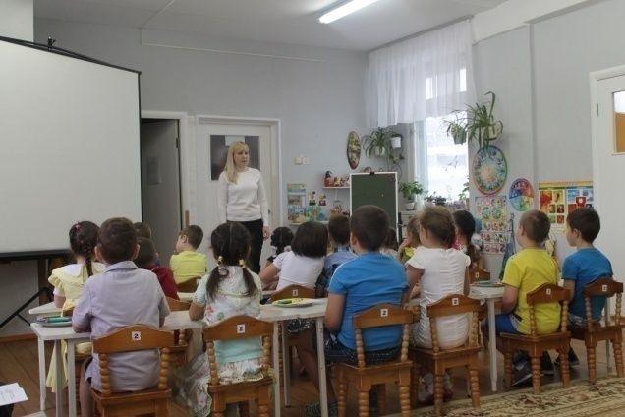
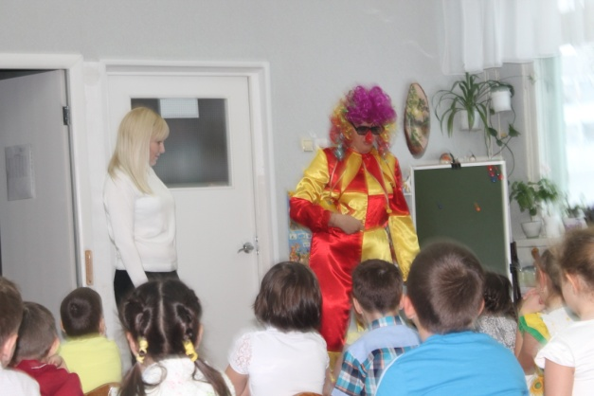
Ход непосредственно образовательной деятельности.
I. Вводная часть.
Задачи: Создание благоприятной эмоциональной обстановки, формирование положительного настроя на совместною деятельность.
Уточнение и закрепление знаний пройденного материала.
Воспитатель встречает детей, устанавливает эмоциональный контакт с детьми. Расширяет и уточняет знания пройденного материала.
Стук в дверь появление логопеда в костюме клоуна Дона. (Клоун Дон потерял своего друга клоуна Дина ). Воспитатель предлагает воображаемую ситуацию, нацеливает детей на сотрудничество и обращается за помощью к детям чтобы они развеселили клоуна Дона.
Воспитатель отправляется на поиски клоуна Дина.

Slide 9
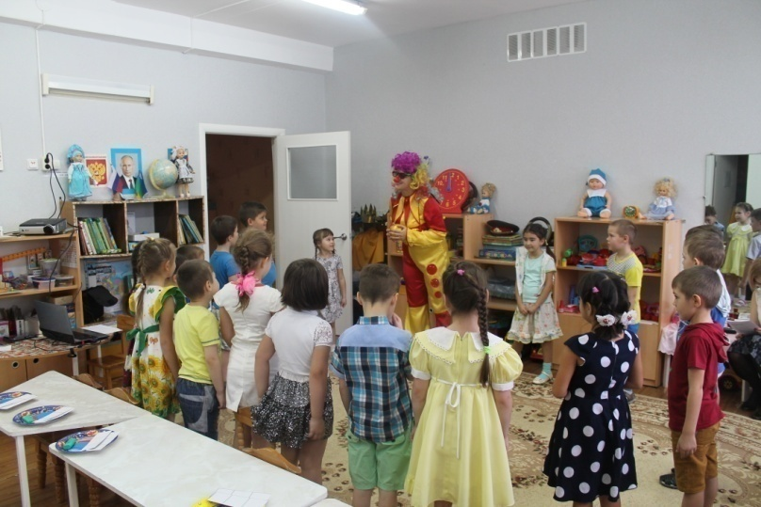
II. Основная часть.
Задачи: познакомить со звуками Д- Дь; уточнить и закрепить артикуляционно-акустическую характеристику и произношение согласных звуков Д- Дь; упражнять в слухопроизносительной дифференциации звуков Д- Дь; познакомить с буквами Д, д; упражнять в составлении предложений и распространении их одновременными членами; упражнять в составлении описательного рассказа о друге.
Развивать фонематический слух, восприятие: звуковой анализ слов ДИН, ДОН; развивать общую, мелкую и артикуляционную моторику; закрепить точное сочетание речи и движения, темпа, ритма.
Игровое упражнение с мячом «Расскажи про друга».
Дети рассказывают логопеду в костюме клоуна Дона про своего друга.

Slide 10
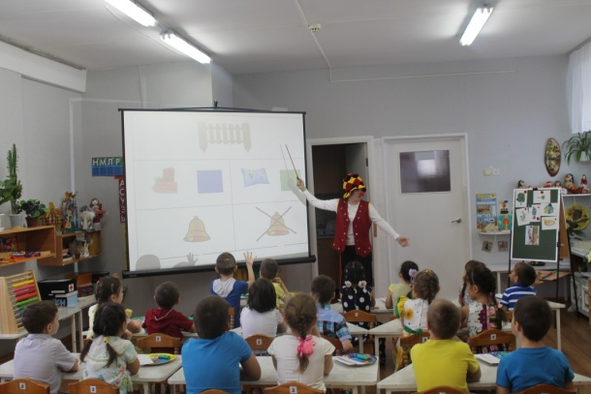
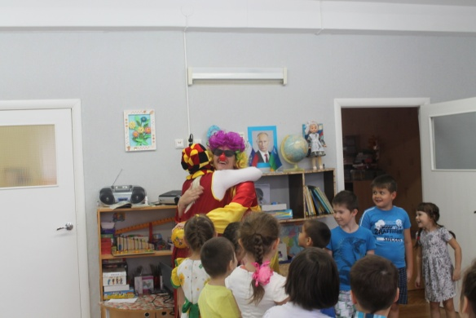
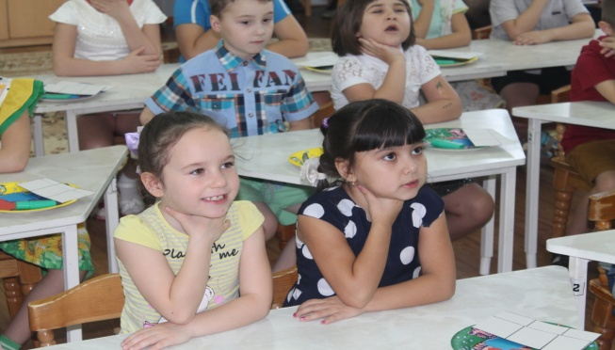
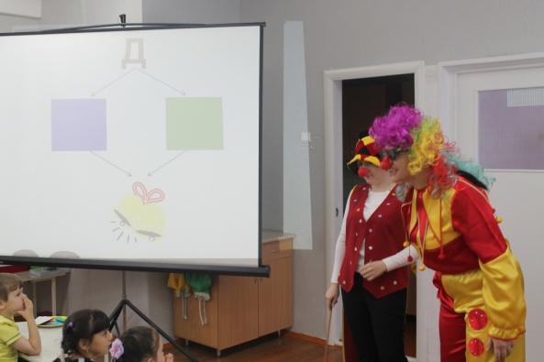
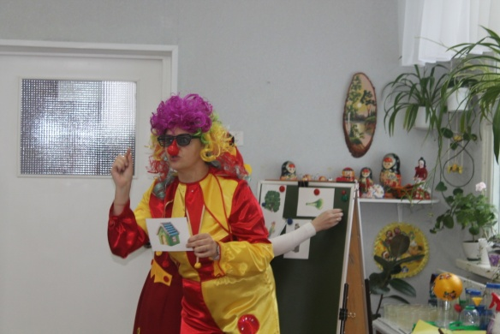
Выход воспитателя в костюме клоуна Дина. Встреча.
Характеристика звуков Д- Дь
Воспитатель в костюме клоуна Дина показывает детям презентацию «Звуки Д- Дь» Обсуждает её с детьми. Стимулирует интерес детей.

Slide 11
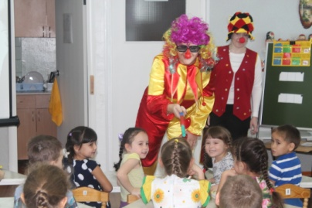
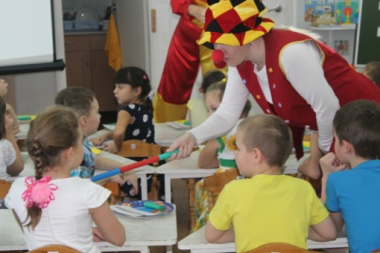
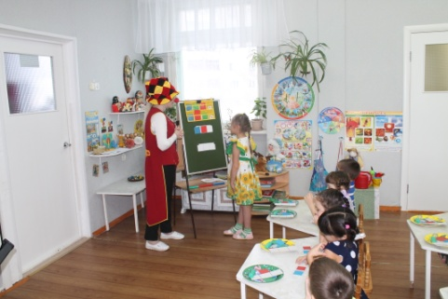
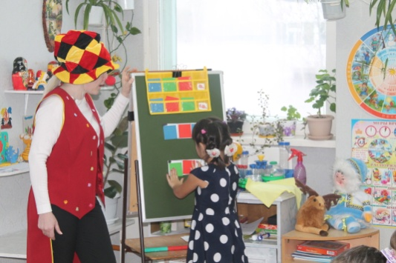
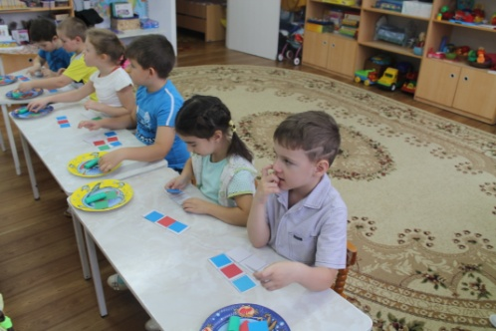
Фонематическая зарядка. «Дразнилки с клоунами»
Дети повторяют за клоунами (дан-дон-дин, дун-ден-дын)
Игра с палкой «Наоборот»
(Да- дя, до-де, ду-дю, ды-ди) .
Игра «Добавь слог» Дя – дя Во-да Фе-дя Пома-да На-дя Коман-да Воло-дя Посу-да.
Звуковой анализ слов Дин и Дон
(Дети проводят звуковой анализ слов ДИН и ДОН).

Slide 12
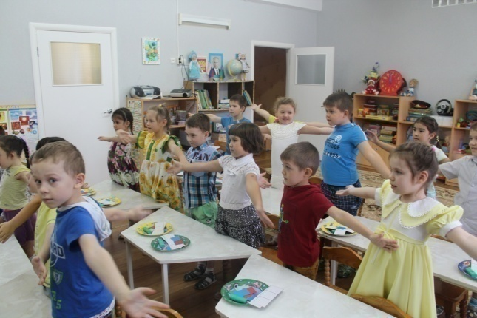
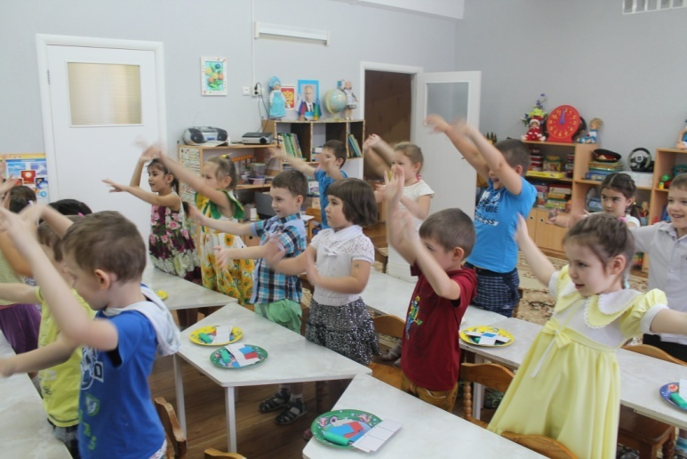
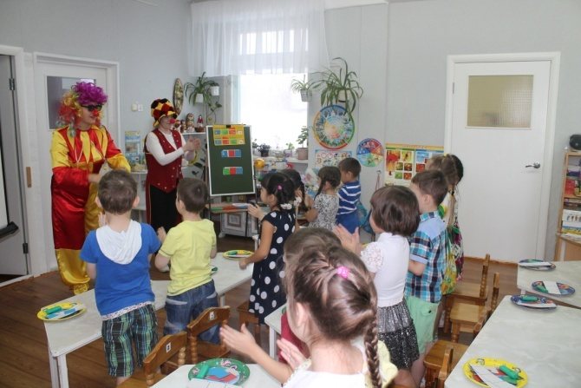
Перед тем как приступить к знакомству с буквой клоуны предлагают отдохнуть и поиграть.
Физкультминутка
Раз – подняться, потянуться
Два согнуться, разогнуться,
Три- в ладоши три хлопка ,
Головою три кивка
На четыре – руки шире,
Пять – руками помахать
Шесть – на место сесть опять.

Slide 13
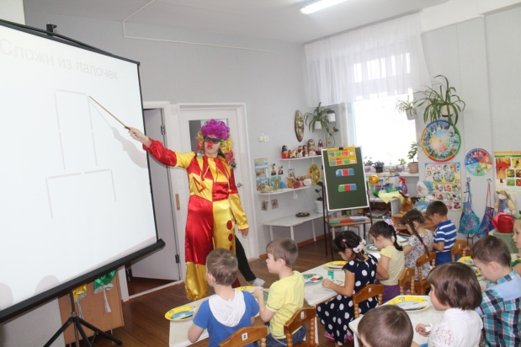
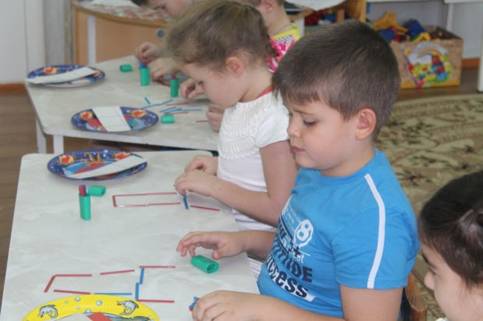
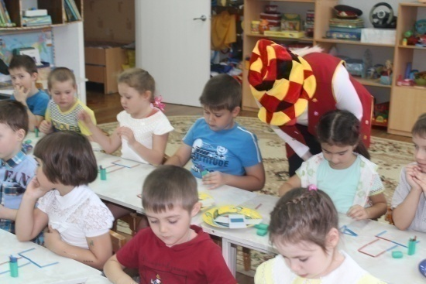
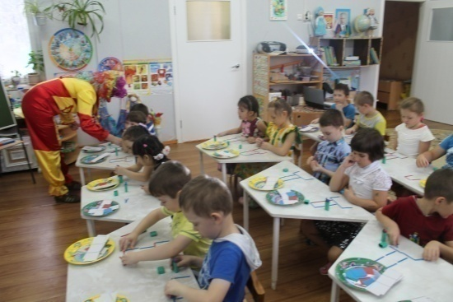
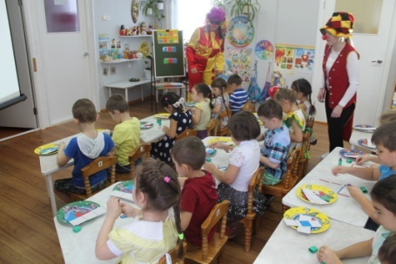
Знакомство с буквой
Логопед в костюме клоуна Дона показывает детям буквы Д, д на слайдах, обсуждает с детьми на что она похожа, читает стихотворения про букву Д. Предлагает выложить букву используя счетные палочки. Включает детей в самостоятельную деятельность, предоставляет время для самостоятельной деятельности, наблюдает за детьми во время выполнения задания. Оказывает индивидуальную помощь, дополнительно объясняет, учитывает темп работы каждого ребенка.

Slide 14
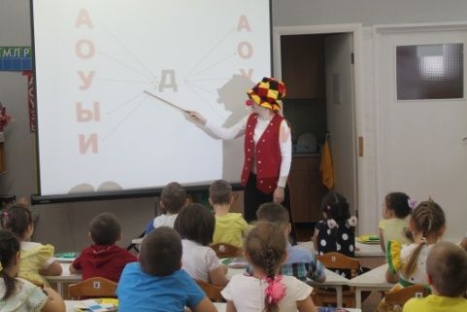
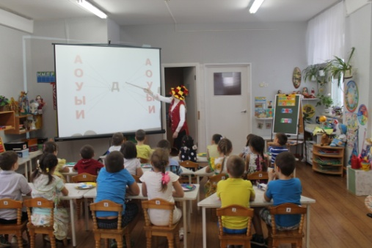
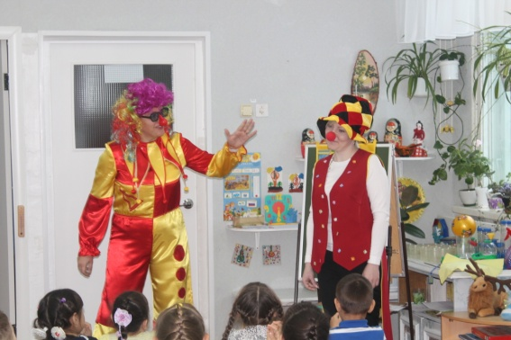
Чтение слогов
Воспитатель в костюме клоуна Дина напоминает детям правила чтения слогов. Ребята вы хорошо запомнили букву Д? Ну тогда пора читать.
Игра придумай предложение
Логопед в костюме клоуна Дона предлагает придумать предложение про своего друга из двух, трех и четырех слов.
Составление описательного рассказа «Мой друг»
Логопед в костюме клоуна Дона составляет рассказ про своего друга клоуна Дина и предлагает детям по такому же плану рассказать о своих друзьях. Ребята составляют рассказ.

Slide 15
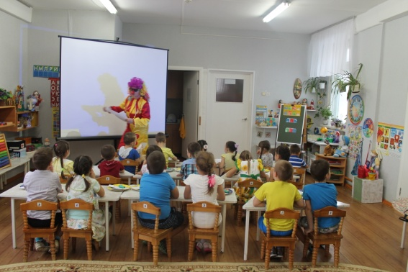
III. Заключительная часть.
Цель: рефлексия, подведение итогов.
Клоуны благодарят детей за веселые игры и хорошее настроение и дарят детям воздушные шары и карточки с заданиями. Прощаются.
Пока дети заняты надуванием воздушных шаров происходит возвращение воспитателя.
Игры с воздушными шарами.

